Slide 1

Công nghệ 4
Chủ đề 2
Thủ công kĩ thuật
Bài 13: Làm đèn lồng

Slide 2



Slide 3

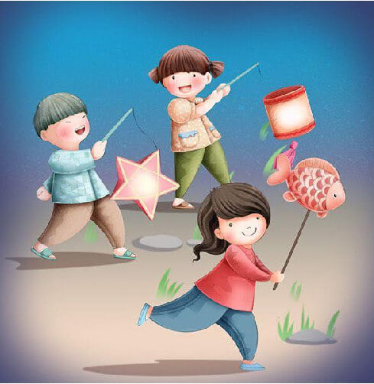
Trò chơi “Thi kể”
Mỗi HS kể tên một đồ chơi dân gian thường được chơi trong dịp tết Trung thu.
Tên đồ chơi kể sau không trùng với tên gọi đồ chơi đã kể trước đó.

Slide 4
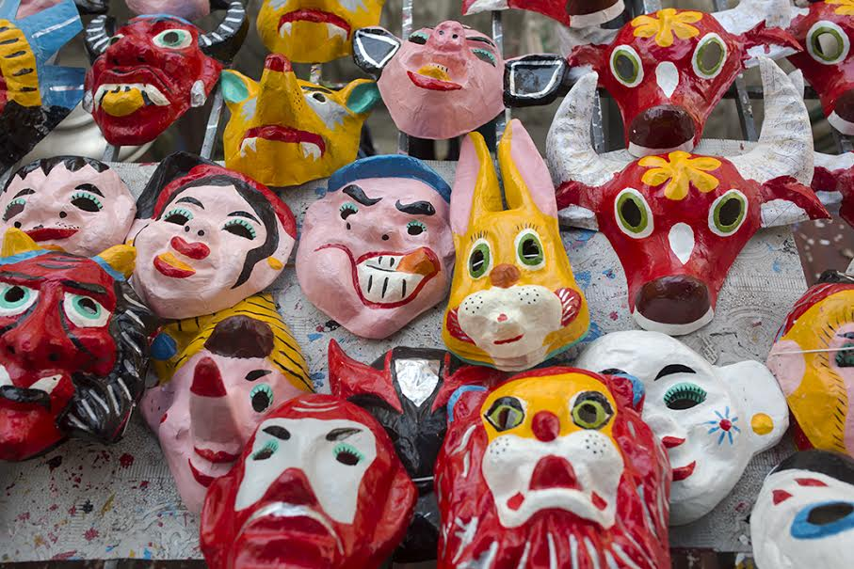
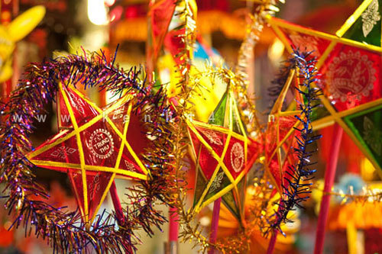
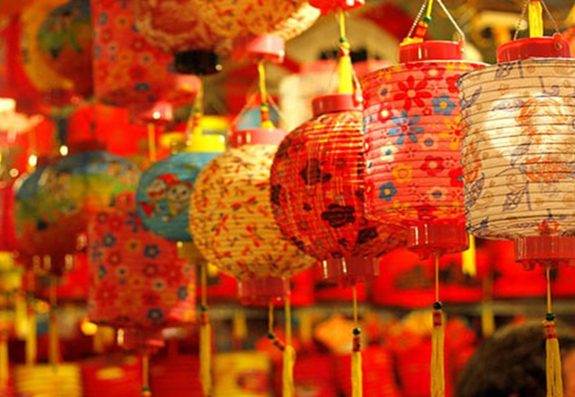
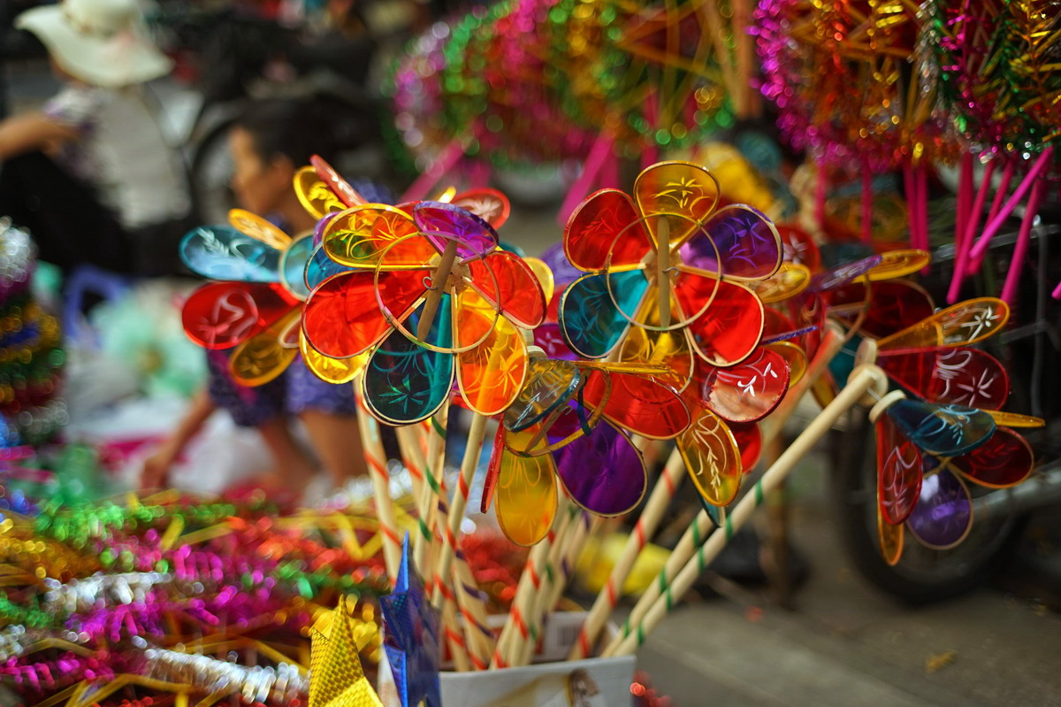
Một số đồ chơi dân gian thường được chơi trong dịp tết Trung thu
Mặt nạ
Đèn ông sao
Đèn lồng
Đèn cù

Slide 5


Slide 6

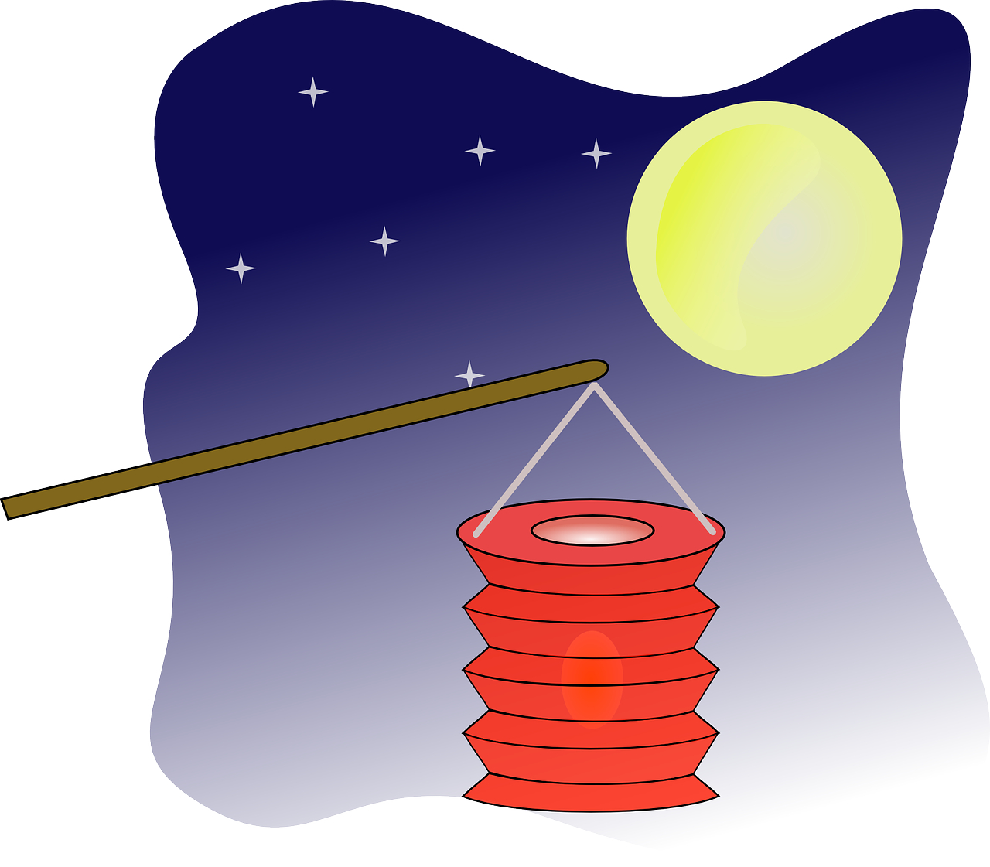
A
Sản phẩm mẫu

Slide 7
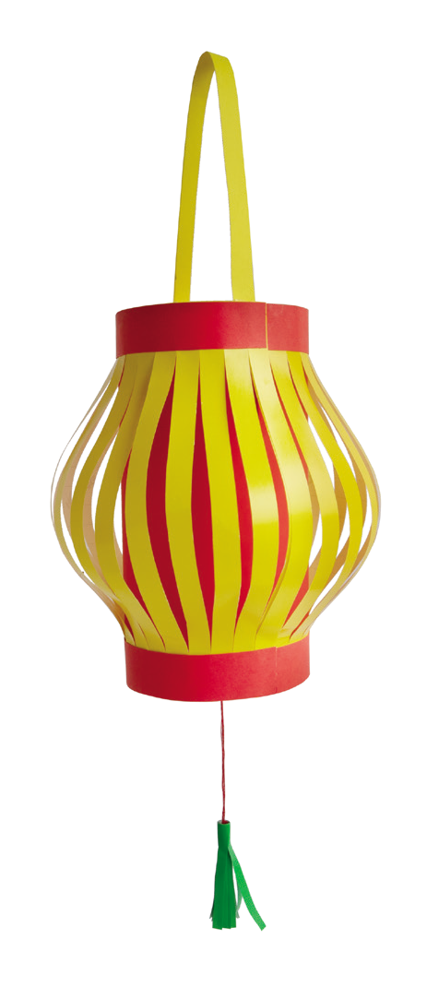

THẢO LUẬN NHÓM ĐÔI
Quan sát mẫu, đọc nội dung trong trang 63 SGK Mục A và thực hiện yêu cầu:
Em hãy nêu tên các bộ phận chính của đèn lồng đồ chơi.
Hãy nêu yêu cầu sản phẩm đèn lồng đồ chơi.

Slide 8
THẢO LUẬN NHÓM ĐÔI
Đèn lồng đồ chơi gồm thân đèn, đuôi đèn và tay cầm, bộ phận phát sáng (nếu có).
Yêu cầu sản phẩm là đầy đủ các bộ phận; chắc chắn, cân đối; trang trí đẹp.

Slide 9
B
Chuẩn bị vật liệu và dụng cụ

Slide 10
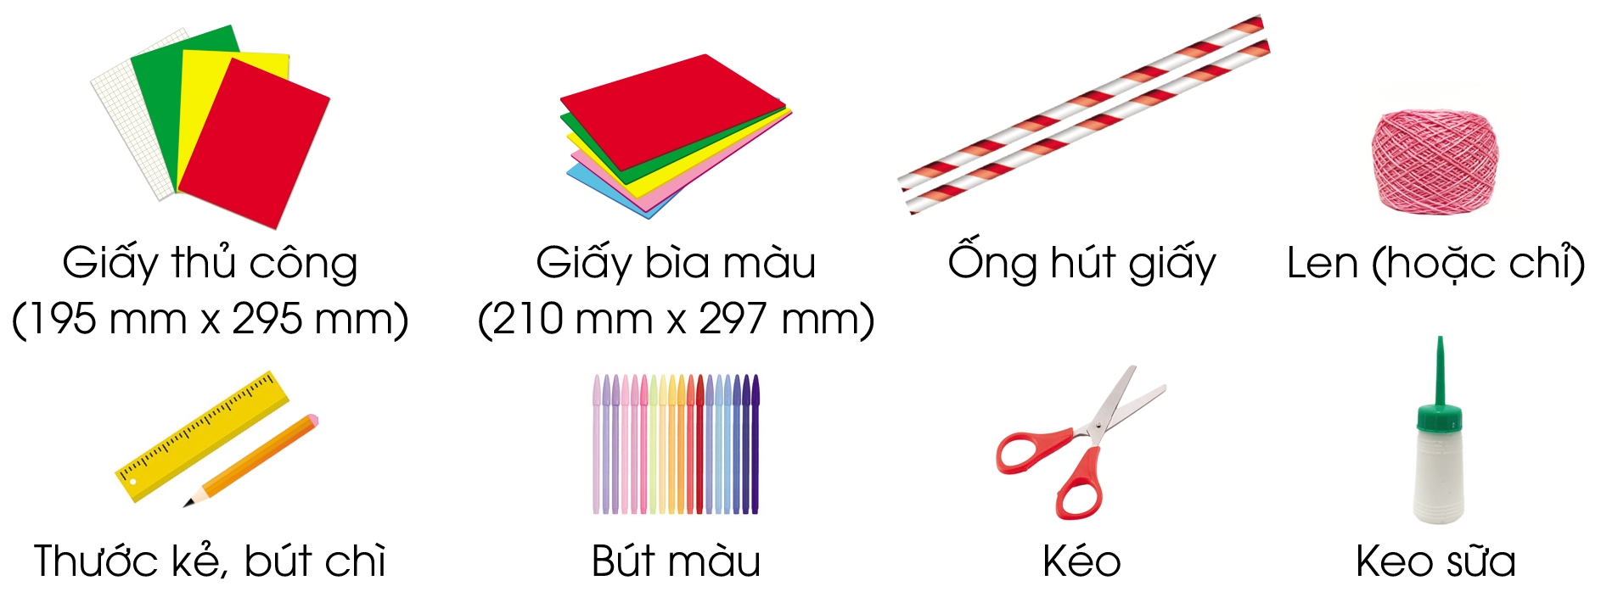
THẢO LUẬN NHÓM
Làm việc theo nhóm (4 HS/nhóm), quan sát sản phẩm mẫu, hình ảnh các dụng cụ, vật liệu và thảo luận lựa chọn dụng cụ, vật liệu và tính toán số lượng cần thiết.

Slide 11

Bảng gợi ý
TT | Tên gọi | Tác dụng | Số lượng
1 | Giấy thủ công | Làm thân, đuôi đèn lồng | 1 tờ
2 | ... | ... | ...
3 | ... | ... | ...

Slide 12
HƯỚNG DẪN TRẢ LỜI
TT | Tên gọi | Tác dụng | Số lượng
1 | Giấy thủ công | Làm thân, đuôi đèn lồng. | 1 tờ
2 | Giấy bìa màu | Tạo độ cứng vững, làm trụ thân đèn lồng, làm tay cầm đèn lồng. | 2 tờ
3 | Ống hút giấy | Tạo trục giữa đèn lồng để buộc đuôi đèn lồng. | 1 chiếc
4 | Thước kẻ, kéo, com pa, bút chì | - Vẽ và cắt giấy thủ công, giấy màu. - Cắt đoạn ống hút. | 1 bộ

Slide 13
TT | Tên gọi | Tác dụng | Số lượng
5 | Keo sữa | - Cố định trụ thân đèn lồng, dán tay cầm đèn lồng,... | 1 lọ
6 | Len (chỉ) | Làm đuôi đèn lồng. | 20 cm
7 | Bút màu | Trang trí sản phẩm. | 1 bộ

Slide 14
C
Các bước tiến hành

Slide 15

Quan sát video hướng dẫn làm đèn lồng:

Slide 16
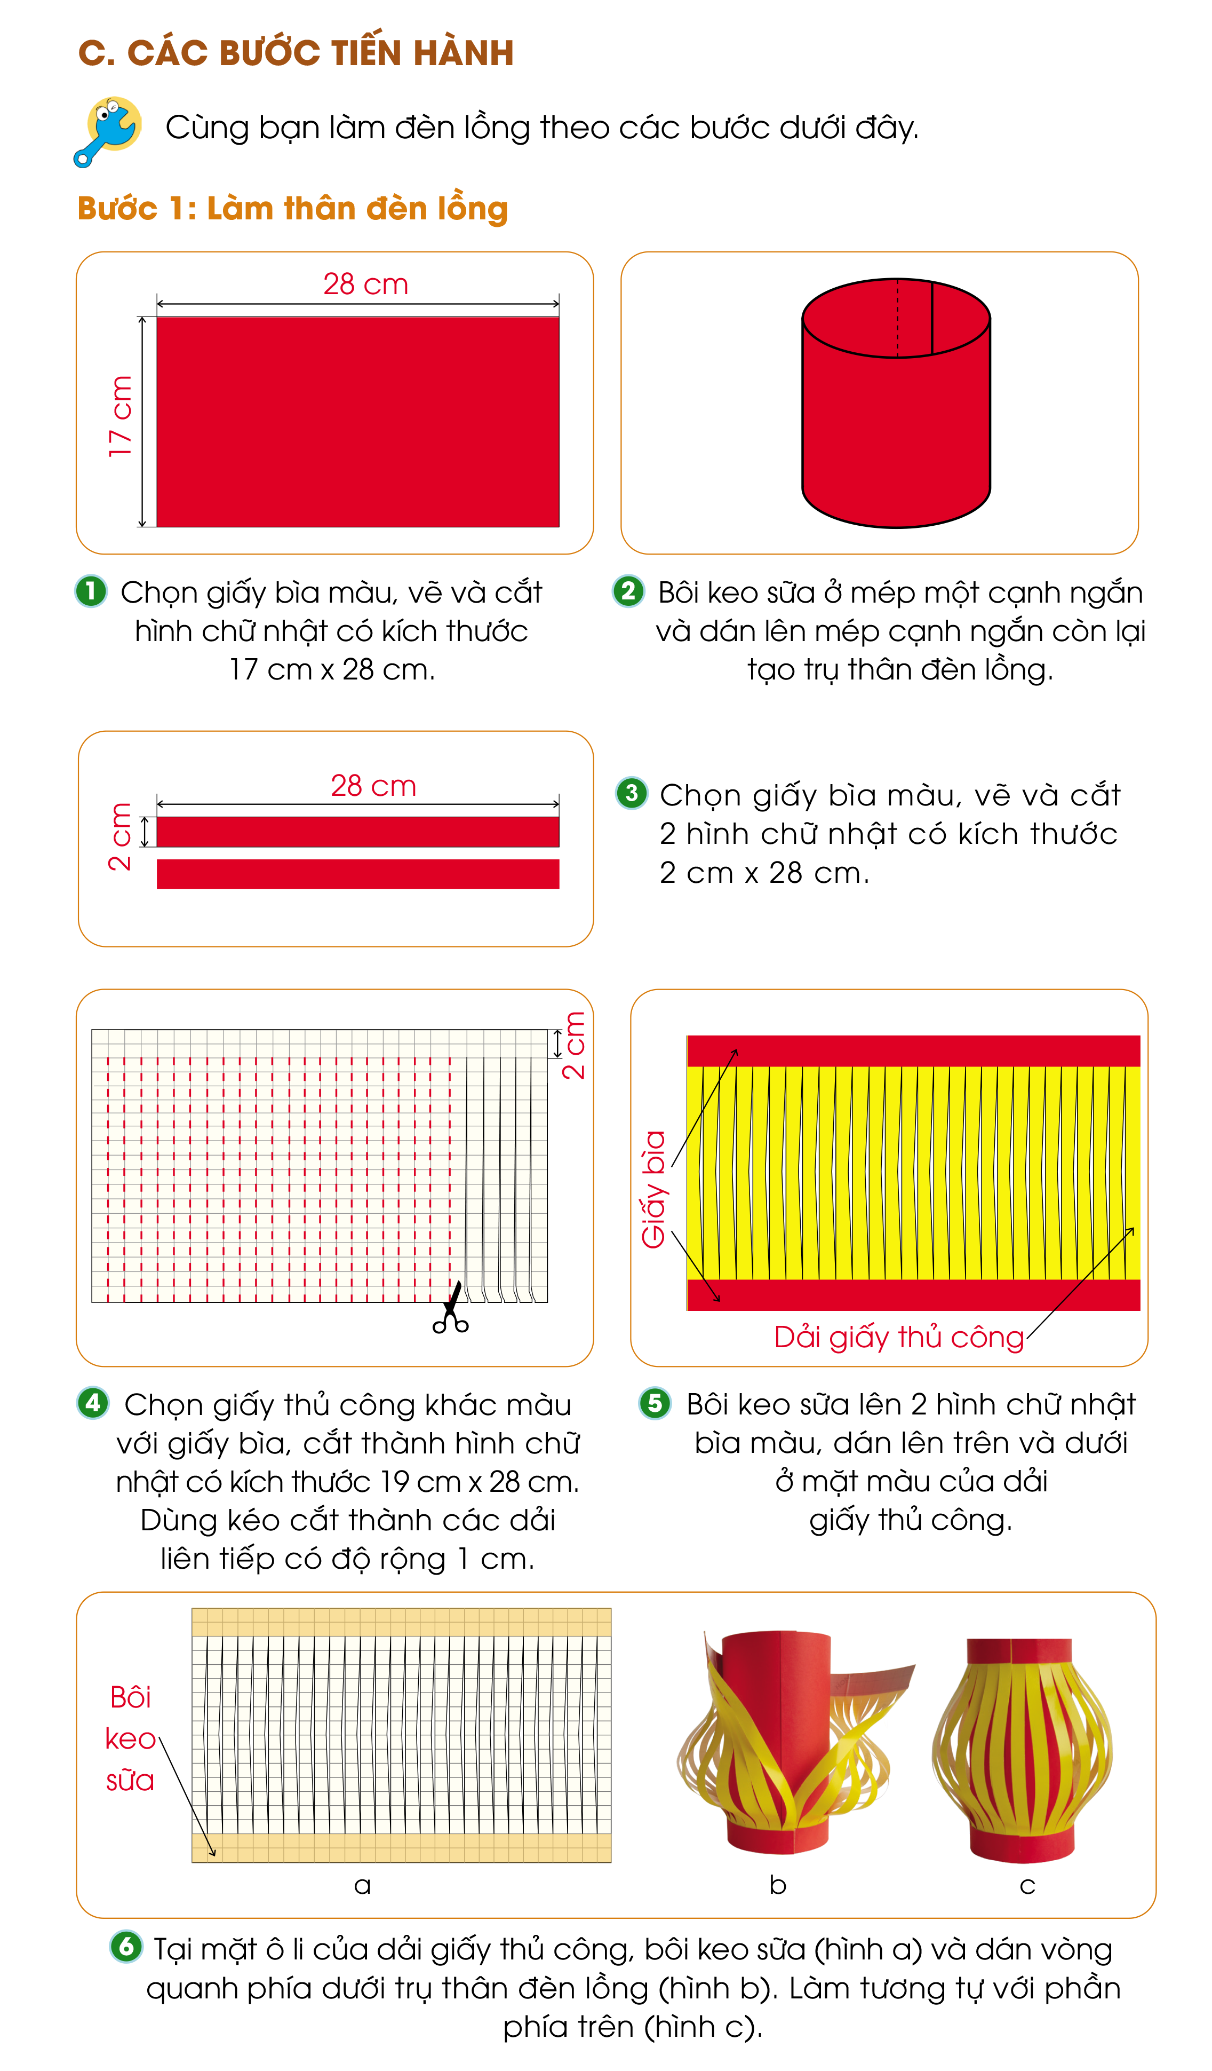
CÁC BƯỚC LÀM ĐÈN LỒNG
Bước 1: Làm thân đèn lồng

Slide 17
CÁC BƯỚC LÀM ĐÈN LỒNG
Bước 1: Làm thân đèn lồng

Slide 18
CÁC BƯỚC LÀM ĐÈN LỒNG
Bước 1: Làm thân đèn lồng

Slide 19
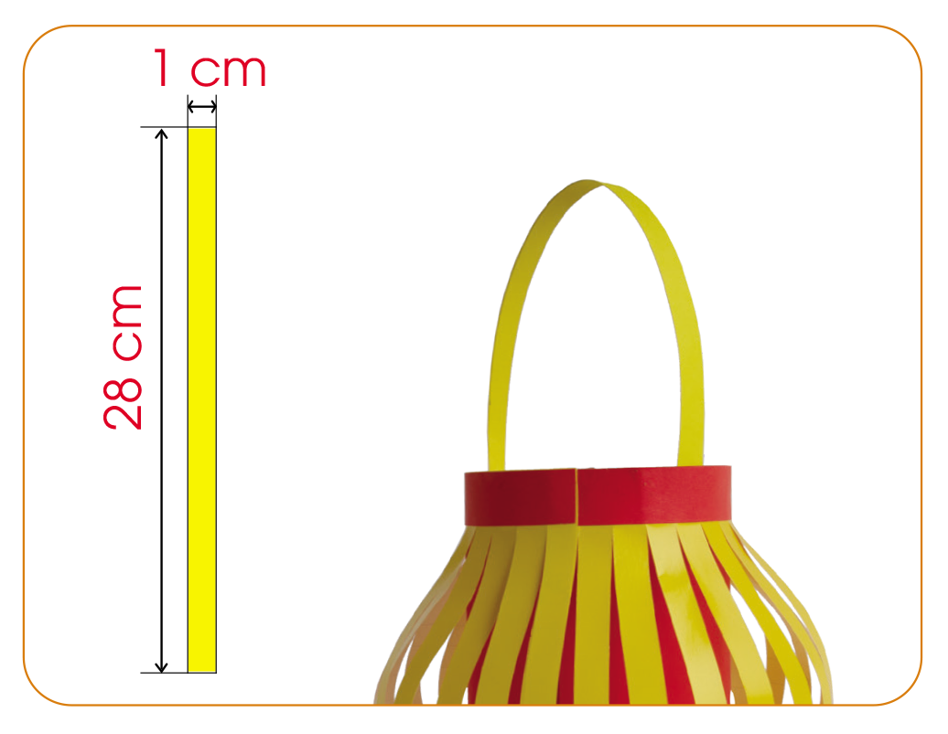
CÁC BƯỚC LÀM ĐÈN LỒNG
Bước 2. Làm tay cầm đèn lồng
Chọn giấy bìa màu, vẽ và cắt hình chữ nhật có kích thước 1 cm × 28 cm.
Bôi keo sữa vào mép hai cạnh ngắn và dán vào phía trong trụ thân đèn lồng làm tay cầm.

Slide 20
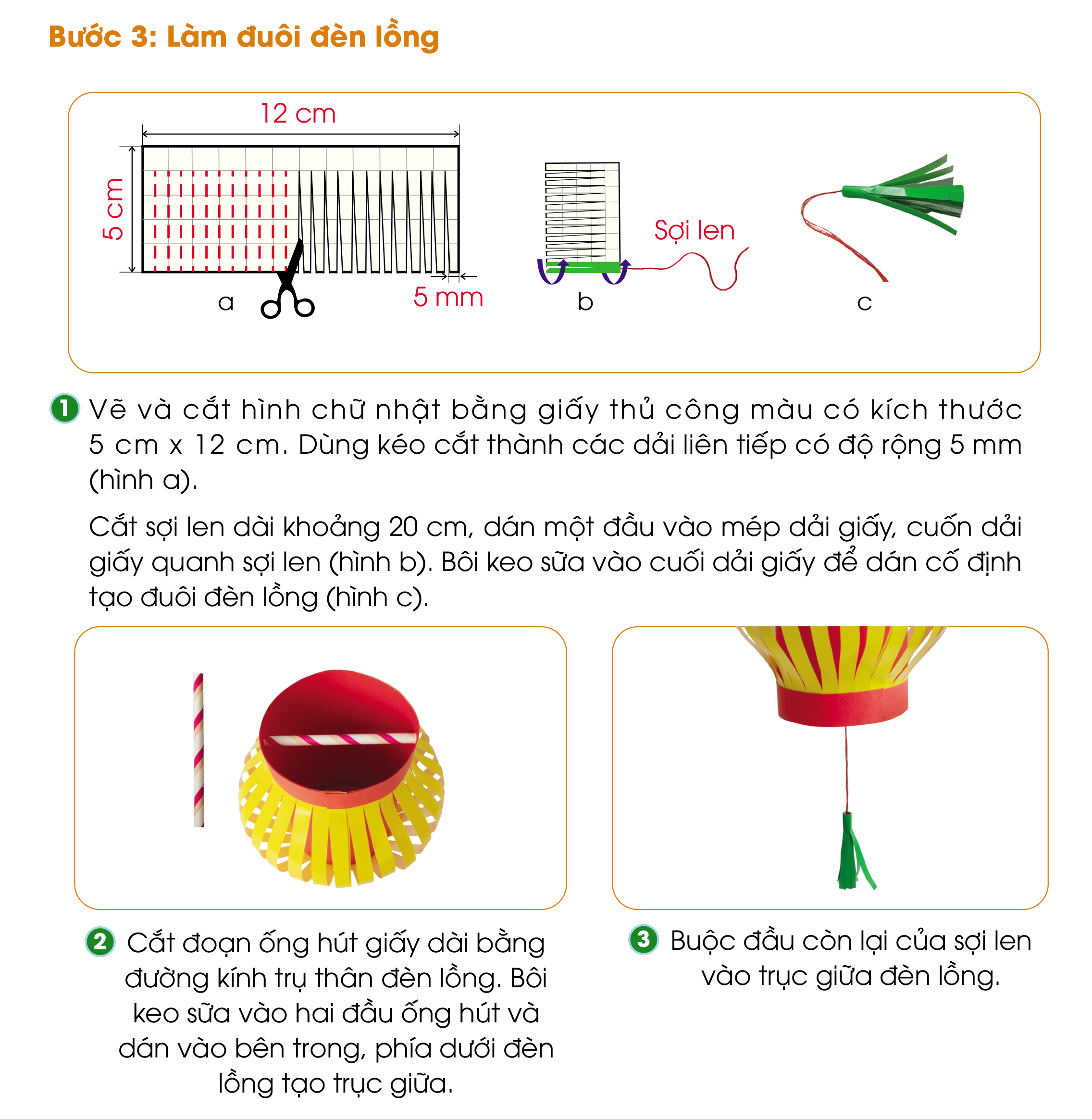
CÁC BƯỚC LÀM ĐÈN LỒNG
Bước 3. Làm đuôi đèn lồng

Slide 21
CÁC BƯỚC LÀM ĐÈN LỒNG
Bước 3. Làm đuôi đèn lồng

Slide 22
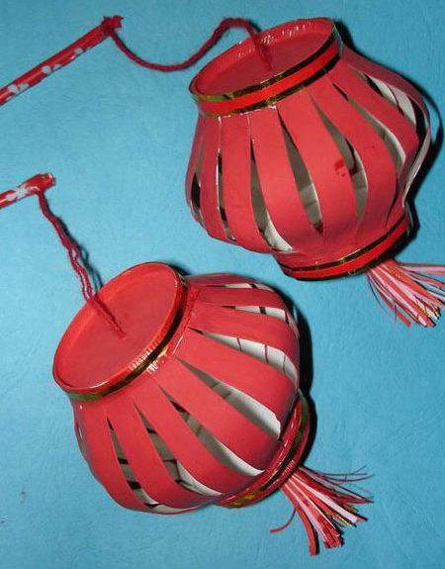
CÁC BƯỚC LÀM ĐÈN LỒNG
Bước 4. Trang trí
Dùng bút màu để trang trí hoặc cắt thêm một số chi tiết rồi dán vào đèn lồng theo ý thích.

Slide 23

MỘT SỐ THAO TÁC KHÓ
Bước 1 (thao tác 4): Nên chọn giấy thủ công khác màu với giấy bìa tạo trụ thân đèn lồng, chọn màu sắc phối màu cho phù hợp.
Bước 1 (thao tác 5): Đặt dải giấy thủ công lên mặt bàn, bôi keo sữa và dán 2 dải hình chữ nhật bằng bìa ở phía trên và phía dưới.

Slide 24
MỘT SỐ THAO TÁC KHÓ
Bước 1 (thao tác 6): Bôi keo sữa và dán dải giấy thủ công vào dưới trụ thân rồi mới tiếp tục làm phần phía trên.

Slide 25
MỘT SỐ THAO TÁC KHÓ
Bước 3 (thao tác 2): Bôi keo sữa vào 2 đầu ống hút và dán ống hút vào bên trong trụ thân đèn lồng. Cần để một lúc cho keo sữa khô mới dán đuôi đèn lồng.

Slide 26

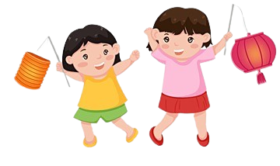

TRÌNH TỰ CÁC BƯỚC CHÍNH LÀM ĐÈN LỒNG
Bước 1. Làm thân đèn lồng.
Bước 2. Làm tay cầm đèn lồng.
Bước 3. Làm đuôi đèn lồng.
Bước 4. Trang trí đèn lồng.

Slide 27
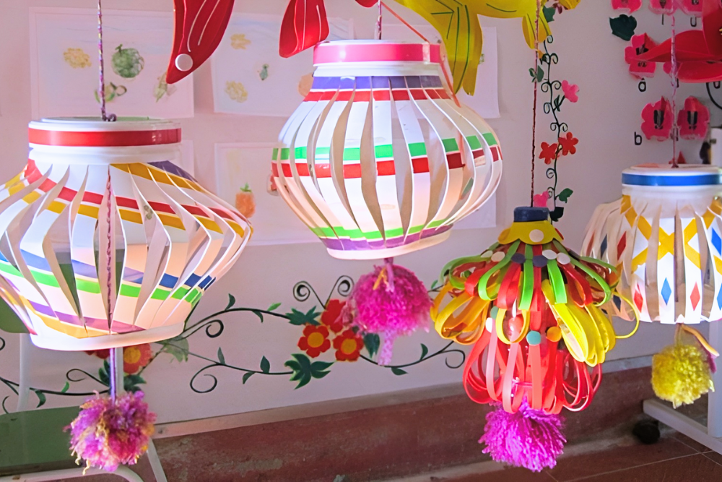
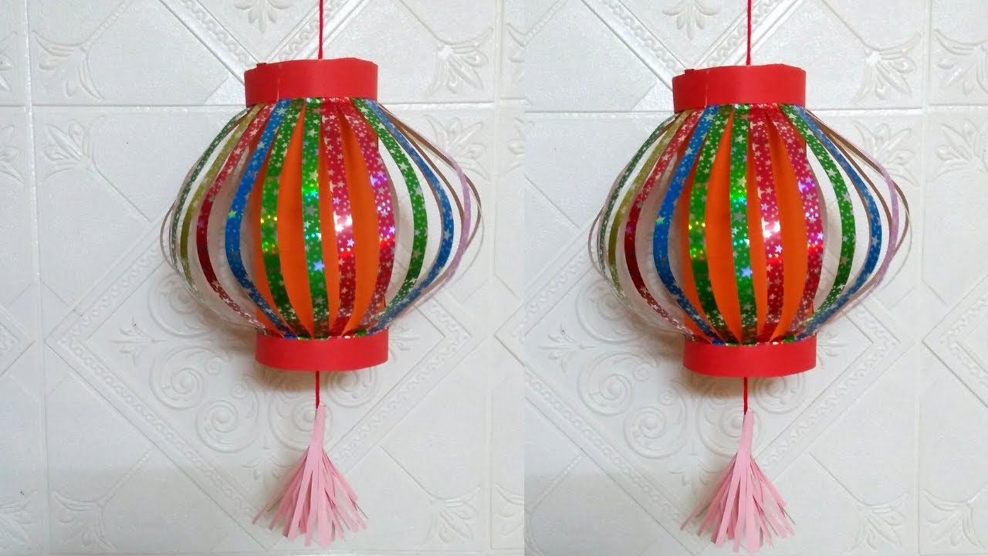
THỰC HÀNH THEO NHÓM
Chuẩn bị đầy đủ số lượng các dụng cụ, vật liệu cho các thành viên sử dụng.
Các thành viên trong nhóm thảo luận, hỗ trợ nhau cùng thực hiện các bước đảm bảo yêu cầu kĩ thuật, thẩm mĩ.
Cầm đèn lồng sau khi hoàn thành, điều chỉnh để đèn lồng chắc chắn và trang trí cho đèn lồng.

Slide 28


TÍNH CHI PHÍ ĐÈN LỒNG ĐỒ CHƠI TỰ LÀM
Bước 1: Liệt kê và viết tên các vật liệu cần mua vào cột 1. Viết số lượng từng số liệu cần dùng vào cột 2.
Bước 2: Tìm giá tiền mua từng vật liệu.
Bước 3: Tính tổng tiền mua từng vật liệu, ghi kết quả vào cột 4. Tổng tiền = số lượng (cột 2) × giá tiền (cột 3).

Slide 29
TÍNH CHI PHÍ ĐÈN LỒNG ĐỒ CHƠI TỰ LÀM
Bước 4: Tính tổng chi phí làm đồ chơi. Tổng chi phí = tổng tiền mua các vật liệu.
Vật liệu (1) | Số lượng (2) | Giá tiền (đồng) (3) | Tổng tiền (đồng) (4)
Giấy thủ công | ? | ? | ?
Giấy bìa | ? | ? | ?
? | ? | ? | ?
Tổng chi phí |  |  | ?

Slide 30
D
Báo cáo
và đánh giá

Slide 31
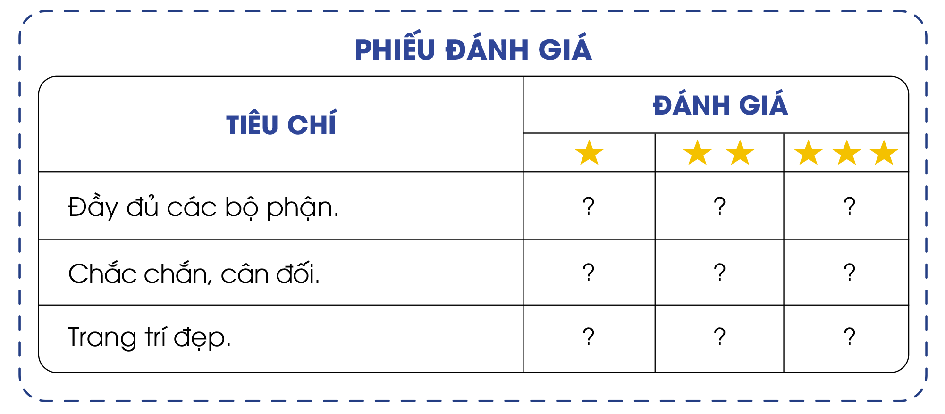
Yêu cầu
Trưng bày sản phẩm của mình và giới thiệu sản phẩm do mình làm ra.
Nhận xét sản phẩm của bạn dựa vào các tiêu chí trong phiếu đánh giá.

Slide 32


Slide 33
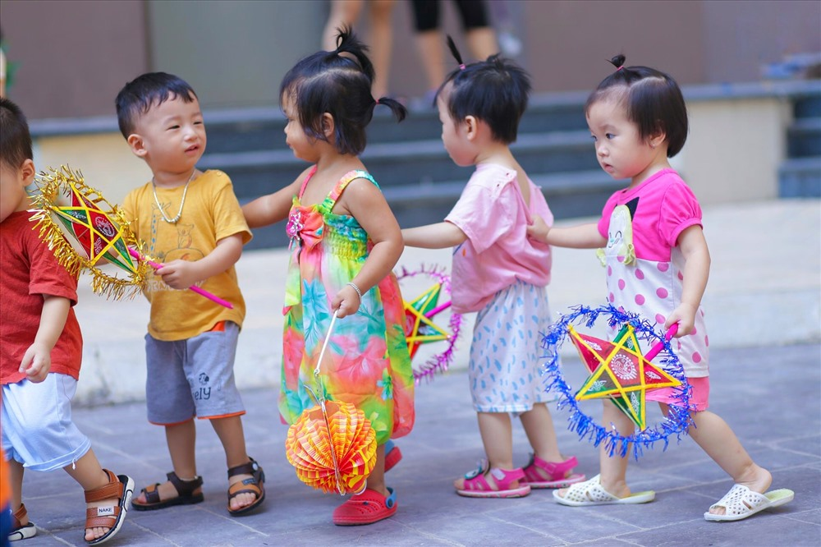
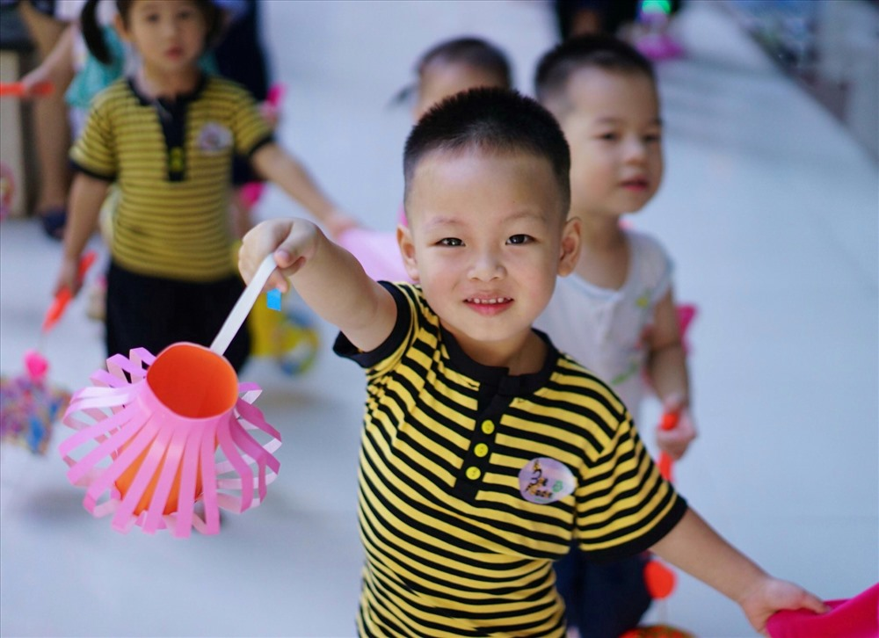
Cùng chơi đèn lồng đồ chơi đúng cách và an toàn.

Slide 34

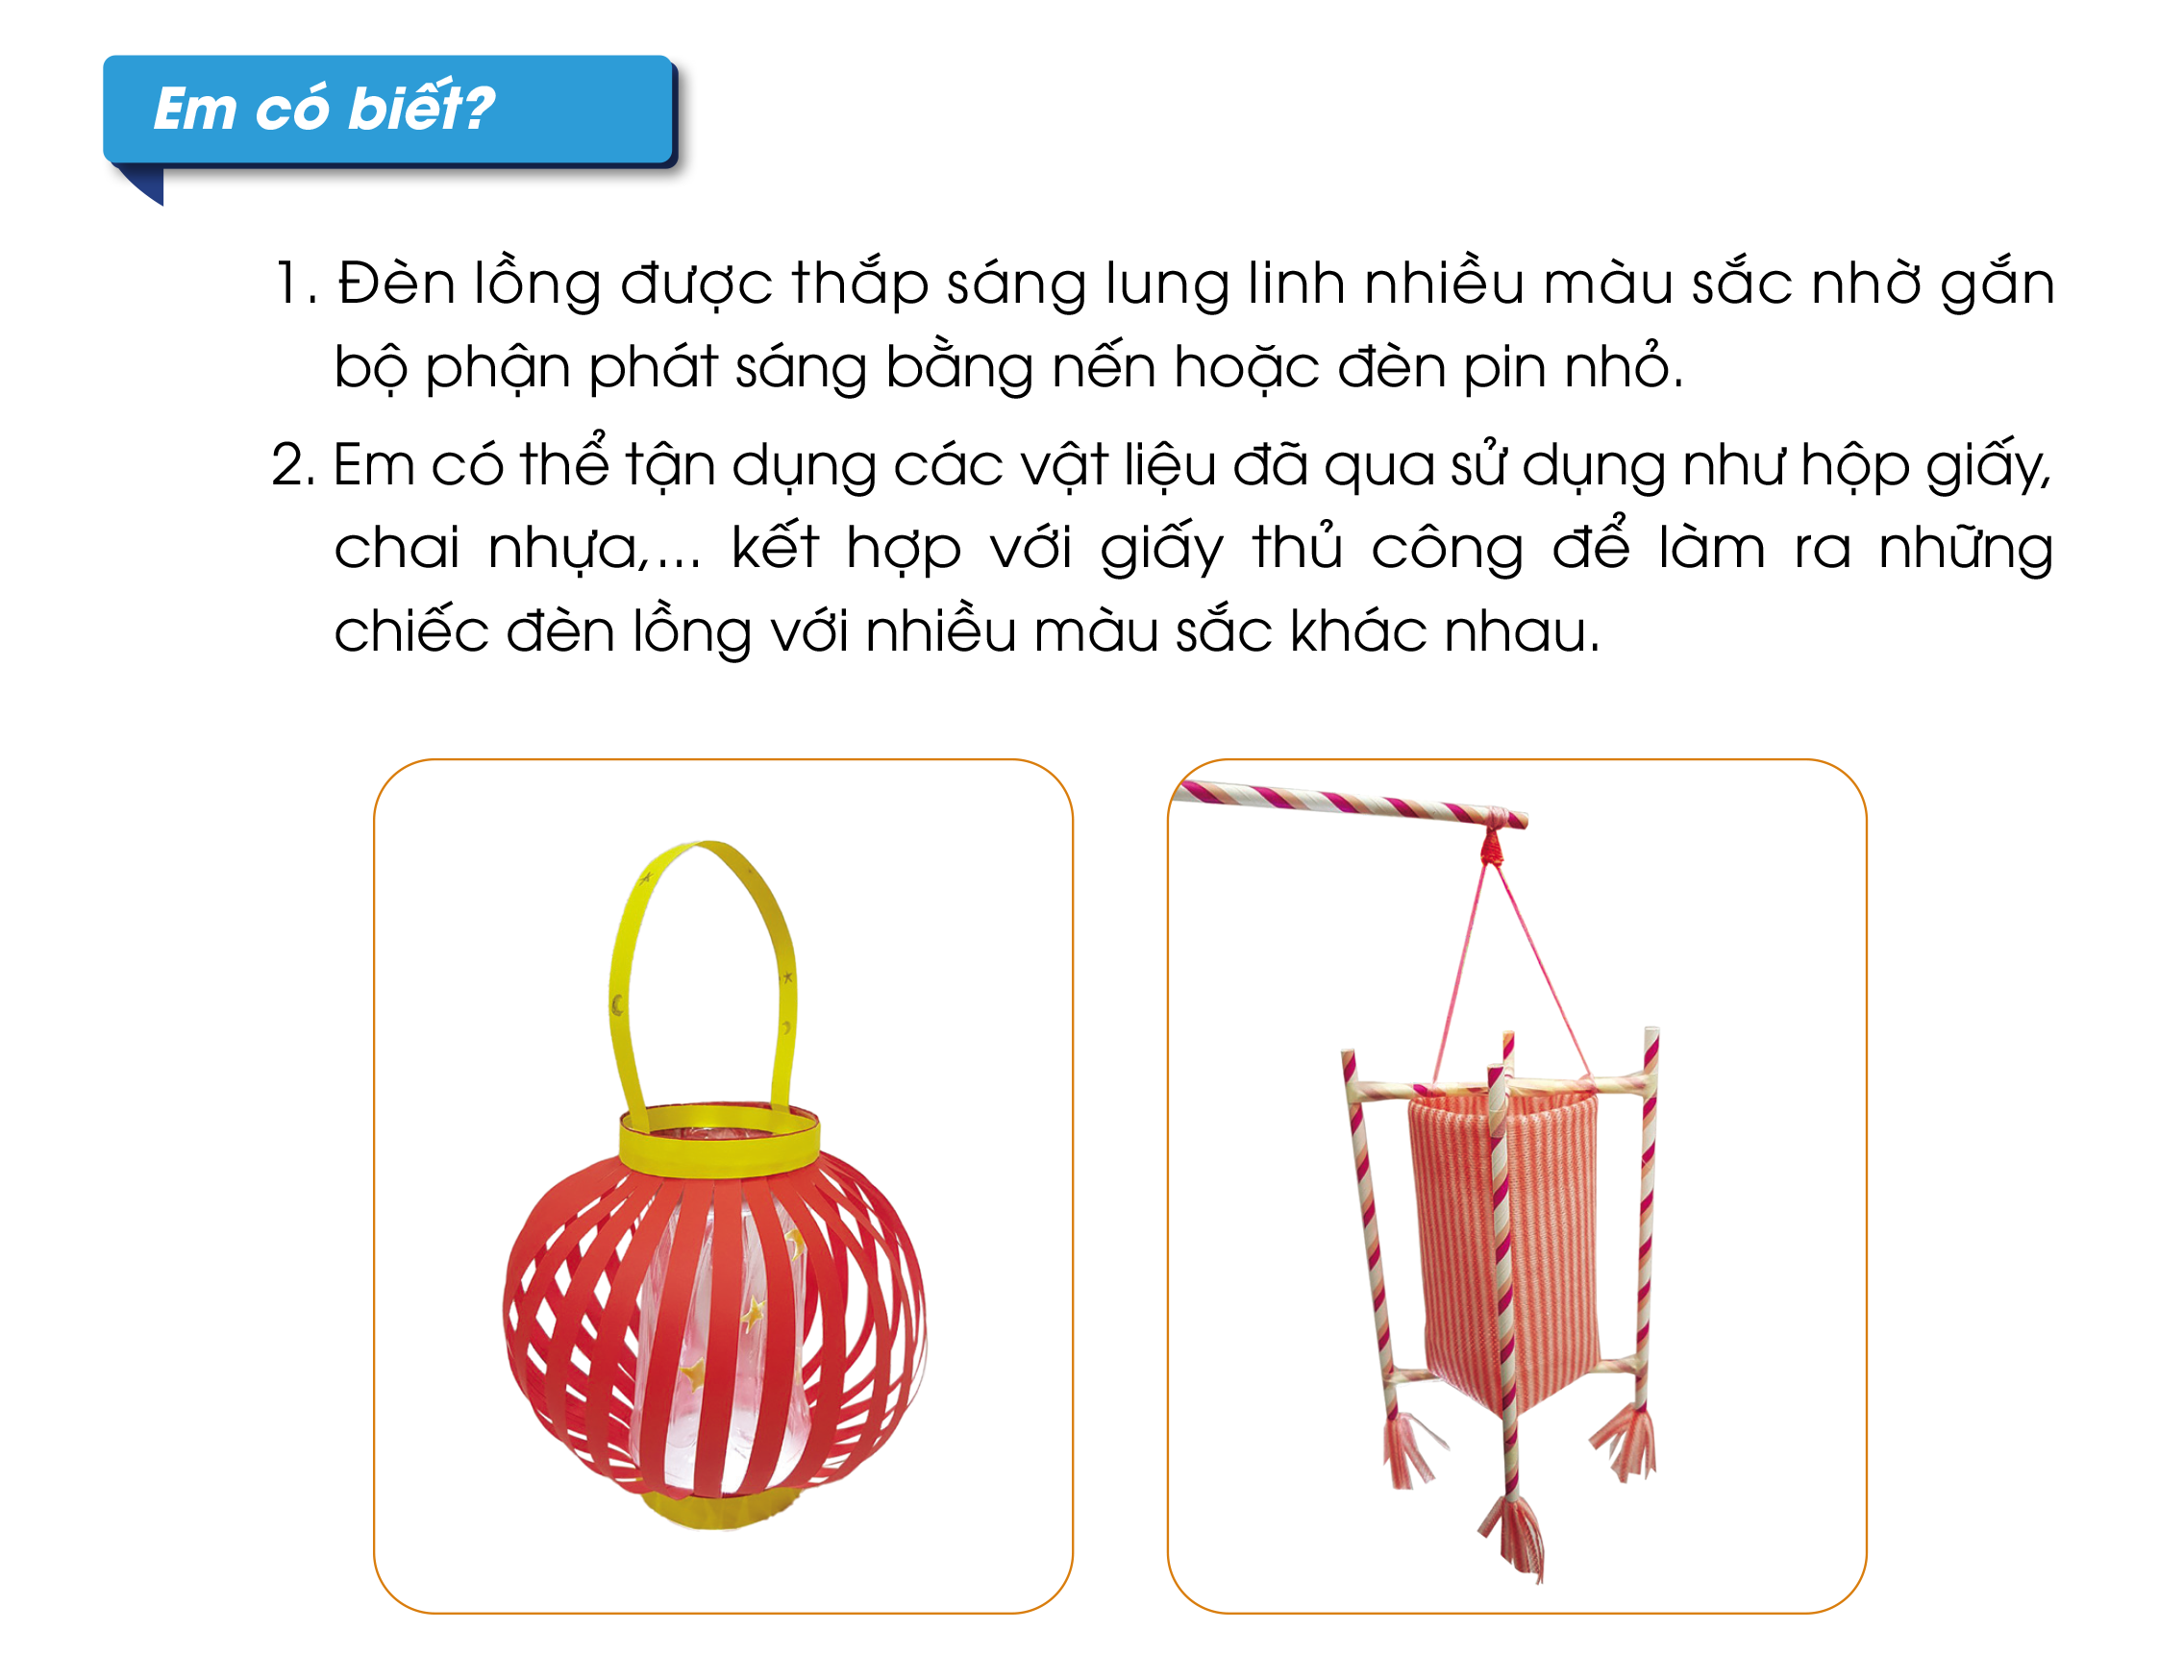
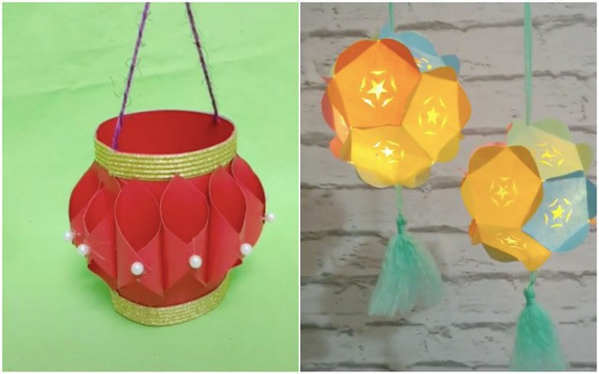
Em có biết?
1. Đèn lồng được thắp sáng lung linh nhiều màu sắc nhờ gắn bộ phận phát sáng bằng nến hoặc đèn pin nhỏ.
2. Em có thể tận dụng các vật liệu đã qua sử dụng như hộp giấy, chai nhựa,... kết hợp với giấy thủ công để làm ra những chiếc đèn lồng với nhiều màu sắc khác nhau.

Slide 35

Hướng dẫn về nhà
01
Ôn tập lại nội dung bài học ngày hôm nay và các bài đã học.
02
Hoàn thành các nhiệm vụ được giao về nhà.

Slide 36


Slide 37


Để kết nối cộng đồng giáo viên và nhận thêm nhiều tài liệu giảng dạy,
mời quý thầy cô tham gia Group Facebook
theo đường link:
Hoc10 – Đồng hành cùng giáo viên tiểu học
Hoặc truy cập qua QR code

